Slide 1


ỦY BAN NHÂN DÂN QUẬN LONG BIÊN
TRƯỜNG TIỂU HỌC ĐÔ THỊ VIỆT HƯNG
BÀI GIẢNG ĐIỆN TỬ
KHỐI 3
MÔN: TNXH

Slide 2





Tiết 1

Slide 3







Slide 4





Slide 5



Cơ quan nào trong cơ thể giúp chúng mình nhớ được các sự kiện của gia đình?
Đáp án: Não

Slide 6


Slide 7

1. Các bộ phận chính của cơ quan thần kinh.

Slide 8


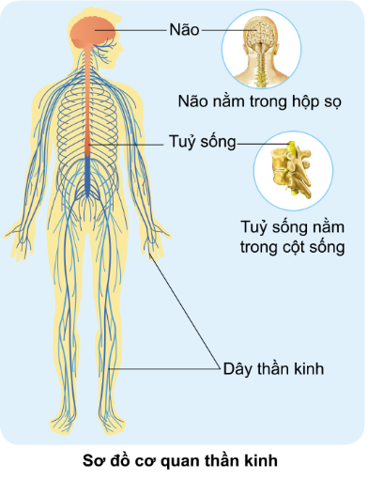
Chỉ và nói tên các bộ phận của cơ quan thần kinh trên sơ đồ?
Nhận xét về vị trí não và tủy sống trên cơ thể?
Trong các cơ quan đó cơ quan nào được bảo vệ bởi hộp sọ? Cơ quan nào được bảo vệ bởi cột sống?

Slide 9
Các bộ phận của cơ quan thần kinh gồm: Não, tuỷ sống và các dây thần kinh.
Não được bảo vệ bởi hộp sọ, tủy sống được bảo vệ bởi cột sống.

Slide 10
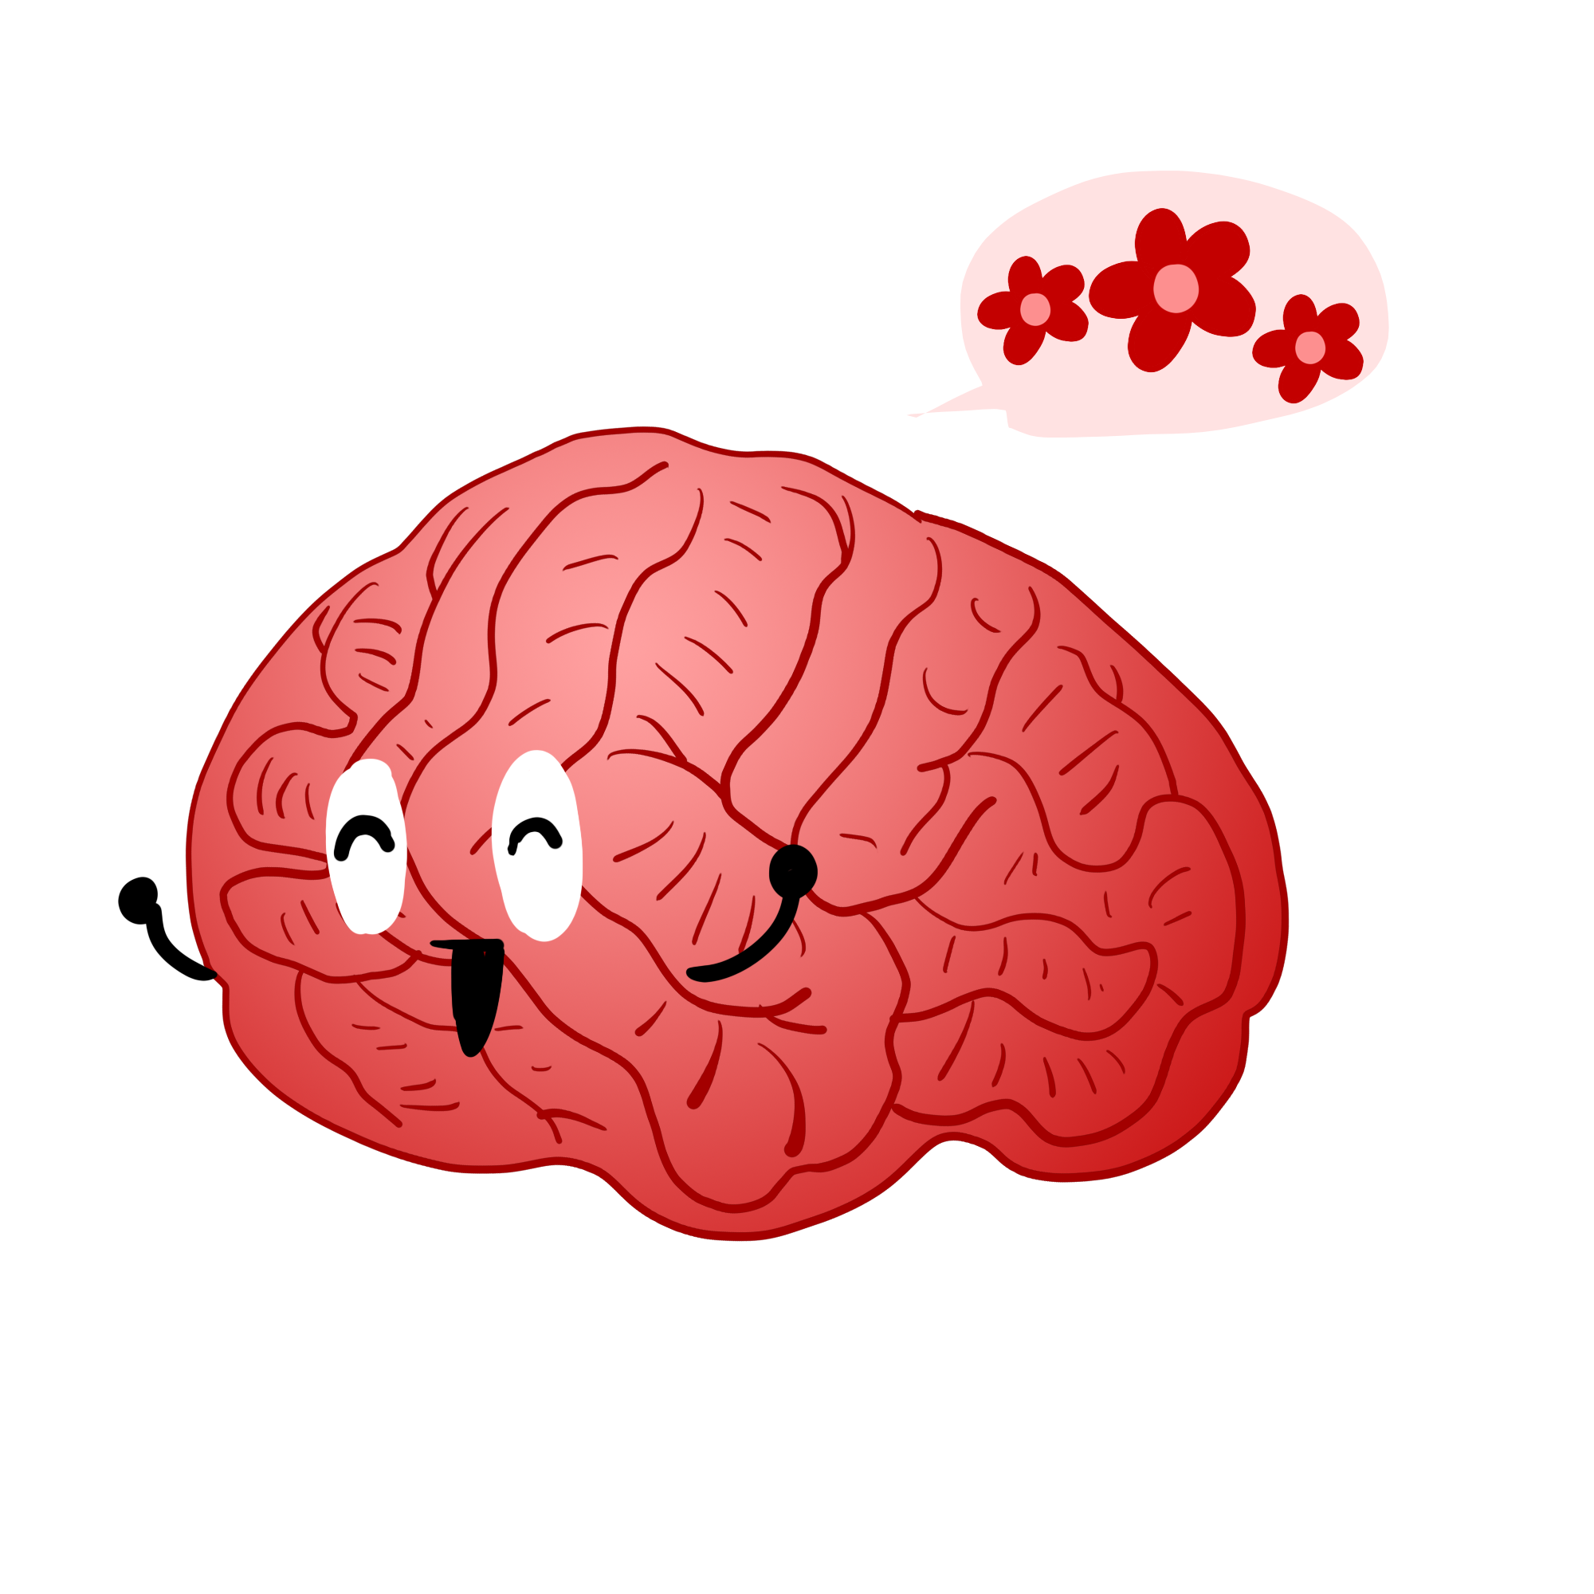


Từ não và tủy có các dây thần kinh tỏa đi khắp nơi cơ thể. Từ các cơ quan bên trong (tuần hoàn, hô hấp, bài tiết) và các cơ quan bên ngoài (mắt, mũi, tai, lưỡi, da...) của cơ thể lại có các dây thần kinh đi về tủy sống và não.

Slide 11


Slide 12
2. Chức năng của cơ quan thần kinh

Slide 13

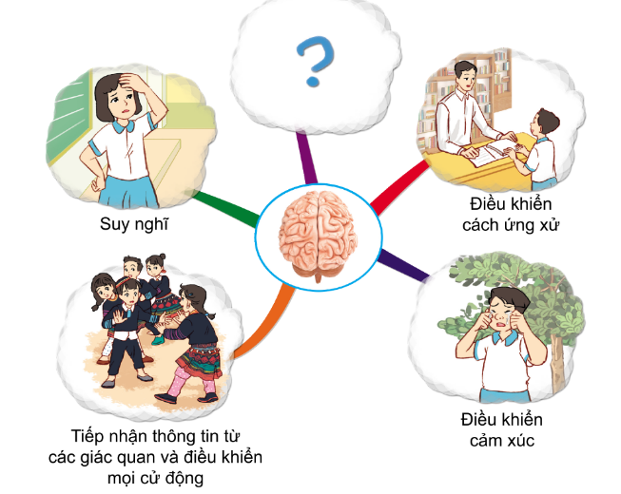
Dựa vào sơ đồ dưới đây, hãy nói về chức năng của não.

Slide 14




Nhóm 1: Não và tủy sống có vai trò gì?
Nhóm 2: Nêu vai trò của các dây thần kinh và các giác quan?
Nhóm 3: Điều gì sẽ xảy ra nếu não hoặc tủy sống, các dây thần kinh hay một trong các giác quan bị hỏng?

Slide 15




Trình bày trước lớp
Trình bày trước lớp
Trình bày
Nhận xét

Slide 16



Não và tủy sống có vai trò gì?
Não và tủy sống là trung ương thần kinh điều khiển mọi hoạt động của cơ thể.

Slide 17
Nêu vai trò của các dây thần kinh và các giác quan?
Một số dây thần kinh dẫn luồng thần kinh nhận được từ các cơ quan của cơ thể về não hoặc tủy sống. Một số dây thần kinh khác lại dẫn luồng thần kinh từ não hoặc tủy sống đến các cơ quan.

Slide 18
Điều gì sẽ xảy ra nếu não hoặc tủy sống, các dây thần kinh hay một trong các giác quan bị hỏng?
Não và tuỷ sống là cơ quan trung ương thần kinh điều khiển mọi hoạt động của cơ thể nếu một trong các giác quan bị hỏng thì não và tủy sống sẽ ngừng hoạt động.

Slide 19


Slide 20



Theo em sự thay đổi cảm xúc vui, buồn trên cơ thể mình là do bộ phận nào điều khiển?
Nêu ví dụ tác động đến trạng thái cảm xúc.
Não điều khiển những bộ phận nào của cơ thể để phối hợp hoạt động khi em: nghe, viết chính tả? chạy?

Slide 21
Trình bày trước lớp
Trình bày trước lớp
Trình bày
Nhận xét

Slide 22

Theo em sự thay đổi cảm xúc vui, buồn trên cơ thể mình là do bộ phận nào điều khiển?
Do bộ phận của cơ quan thần kinh, cụ thể là não.

Slide 23
Nêu ví dụ tác động đến trạng thái cảm xúc.
Xem phim có nội dung buồn, bị bố mẹ la mắng, được chúc mừng sinh nhật, bị điểm kém, ....

Slide 24
Não điều khiển những bộ phận nào của cơ thể để phối hợp hoạt động khi em: nghe, viết chính tả? chạy?
Khi nghe, viết chính tả thì tai nghe, mắt nhìn, tay viết.
Khi chạy: các cơ bắp, xương và các bộ phận mắt, mũi,... đều hoạt động.

Slide 25
Não điều khiển suy nghĩ, hoạt động, vận động và chức năng nhiều cơ quan của cơ thể bằng cách nhận thông tin từ các giác quan, truyền qua dây thần kinh, xử lí các thông tin đó và đưa ra quyết định, “ra lệnh” cho cơ thể phải làm gì.

Slide 26
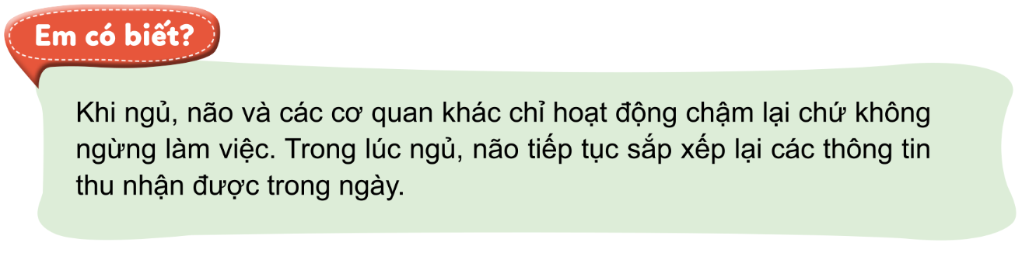

Slide 27


